Slide 1
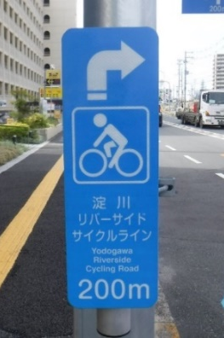
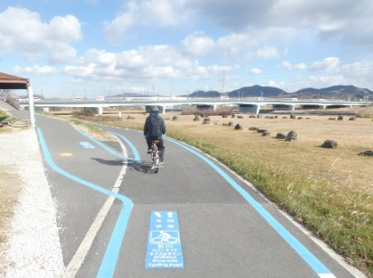
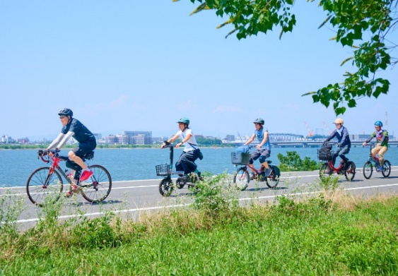
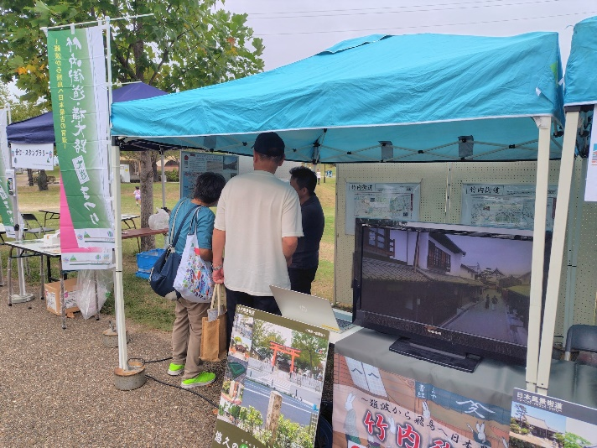
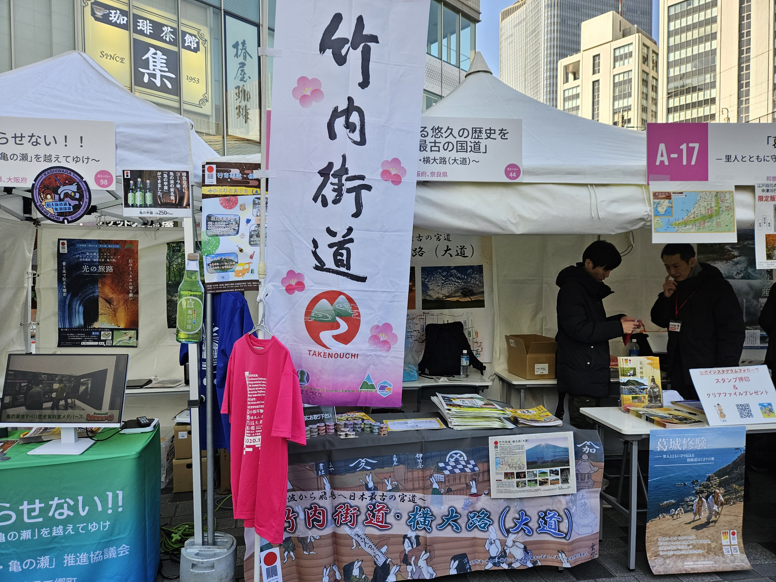
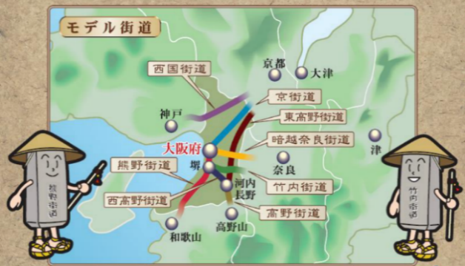


ポイント-５：にぎわい・都市魅力の創出
◆サイクルラインの充実
令和８年度
知事重点事業
大阪・関西万博の開催を契機に、国内外からの多くの来訪者が安全、快適に府内各地を周遊できる環境の創出に向けて、カーボンニュートラルにも資する自転車の通行環境の整備（自転車通行空間の整備や府内で統一的な案内サイン等の設置）の充実に取り組んでいます。
令和8年度は、大阪ベイサイドサイクルラインのりんくう公園以南について、自転車通行空間の整備を進めるとともに、他のサイクルラインについても、自転車による更なる周遊促進を図るため、広域的なネットワークの整備拡大に向け、検討・調整を行います。
※整備完了区間：約120km
（淀川リバーサイドサイクルライン：約50km、大和川リバーサイドサイクルライン：約25km、
石川リバーサイドサイクルライン：約15km、大阪ベイサイドサイクルライン：約30km）
案内サイン看板
路面表示
走行風景
◆歴史街道と沿道地域の歴史・文化を活かしたまちづくり
歴史街道と沿道地域の歴史・文化を活かして、地域振興及び都市魅力の向上のための取組を行っています。竹内街道・横大路（大道）は平成29年に日本遺産に認定されており、沿線の自治体等が連携し、魅力向上に向けた取組を行っています。
また、歴史街道を通して地域の歴史文化に触れ、歩いて親しんでいただけるよう、府内８つの歴史街道のウォーキングマップをホームページで公開しています。
８つの歴史街道
竹内街道・横大路（大道）まつり
沿道地域の観光等PR
府内の歴史街道
※「竹内街道・横大路（大道）活性化実行委員会」では、
沿線の府県を越えた12自治体等で連携し、日本遺産認定継続に向けた取組を行っています。
実行委員会の取組は、下記ホームページでご覧になれます。
http://www.saikonokandou.com/
竹内街道・横大路（大道）
検 索
◆「道の駅」の活用
近年、「道の駅」は基本機能（休憩機能、情報発信機能、地域の連携機能）に加え、災害時における防災拠点機能や「道の駅」同士の連携等によるにぎわい創出や観光の加速化など、様々な役割が求められています。
市町村が行う「道の駅」を核とした地域活性化等の取組に対し、大阪府も道路管理者として必要に応じて支援しており、今年度も引き続き、スタンプラリーを実施するなど、道の駅の魅力発信に取り組みます。
大阪府「道の駅」スタンプラリー

